Slide 1
Krap na Podgorički način
(jelo centralne regije)
Potrebno je:
- 1,5 kg krapa
- 1 kg crnog luka
- 300 gr šljiva
- 200 gr sjeckanih dunja
- 200 gr kisjelih jabuka
- limun
- lovorov list
- paradjz pire
- začini

Slide 2
Priprema:
- isijeći luk na rebarca i pržiti
- dodati alevu papriku
- 2 litra vode za fond
- dodati suve šljive, jabuke, celer, paradjz pire, šećer
- sve ovo prokuvati i preliti po ribi u plehu
- peći 1-2 sata na umjerenoj temperaturi
- preliti uljem

Slide 3
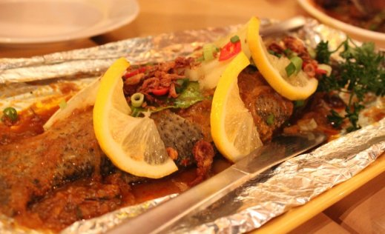
Servirati sa limunom i peršunom

Slide 4
Autori:
Dejan Aleksić – Srednja ekonomsko-ugostiteljska škola Bar
Dragiša Filipović – Srednja mješovita škola „Danilo Kiš“ Budva
Jagoš Rosić - Srednja mješovita škola „Ivan Goran Kovačić“ Herceg Novi
Slavko Karadžić - Srednja mješovita škola „17.septembar“ Žabljak

